Slide 1
数据类型与运算规则
田黎育

Slide 2
第三章 内容
第一节 数据与数据类型
第二节 C语言的基本数据类型及其表示
第三节 算术运算与赋值运算
第四节 关系运算与逻辑运算
第五节 位运算
第六节 其它运算
第七节 混合运算及数据类型转换
第八节 应用实例

Slide 3
数据与数据类型
基本概念
数据
程序加工处理的对象及其结果
数据类型：解决如何描述数据的问题
数据在计算机内部的存储形式（占用的内存单元数量、编码方式、取值范围等）
常量
在程序运行过程中不允许改变的量
变量
在程序运行过程中允许改变的量

Slide 4
C语言的数据类型
字符型 char
整型 int
浮点型
本章
基本类型
单精度 float
双精度 double
指针类型
指针类型
数组
结构 struct
联合 union
枚举 enum
数组
结构
构造类型
函数
无值类型

Slide 5
C语言的基本数据类型及其表示
常量和变量
常量：
程序在运行时，值不能改变的量
声明方式：const ；
# 宏命令专用定义符号
define 命令
标识符 宏替换名
（一般采用大写字符）
符号常量：#define PI 3.14159
与const定义的常量的区别：
一个是编译器处理，一个是预处理器处理; 分配空间
变量
程序在运行时，值能改变的量
变量的“赋值”与“取值”操作
变量的标识：变量名→地址，&符号

Slide 6
常量定义
整型常量(3种形式)
10进制
8进制
16进制
实型常量(2种形式)
十进制
指数
字符常量
字符串常量
：0 ～9
：0 ～7 以数字0开头
：0 ～9, a~f 以数字0x,或0X开头
：符号、整数、小数点和小数
：用e或E和表示指数部分

Slide 7

C语言的基本数据类型
C语言基本数据类型有5种：
  字符型
  短整型
  整型
  单精度浮点型
  双精度浮点型
类型说明符
char
short
int
float
double
C语言采用类型说明符说明不同的数据类型
类型修饰符
C语言有类型修饰符：
  长
  有符号
  无符号
long
signed
unsigned

Slide 8
数据与数据类型-short
short型数的表示范围：二进制 16bit (2Byte)
0 0 0 0 0 0 0 0 0 0 0 0 0 0 0 1
0 0 0 0 0 0 0 0 0 0 0 0 0 0 1 1
0 1 1 1 1 1 1 1 1 1 1 1 1 1 1 1
short型整数的最大值
=2¹⁵-1=32767
=1
=3
1 1 1 1 1 1 1 1 1 1 1 1 1 1 1 1
1 0 0 0 0 0 0 0 0 0 0 0 0 0 0 0
short型整数的最小值
=-2¹⁵=-32768
=-1
short型表示数的范围：- 32768 ~ 32767
注意：使用中要防止数据溢出

Slide 9
  main( )
  { short i;
  i= 1;
  i=i*2; printf(”\n i=%d”,i);
  i=i*3; printf(”\n i=%d”,i);
  i=i*4; printf(”\n i=%d”,i);
  i=i*5; printf(”\n i=%d”,i);
  i=i*6; printf(”\n i=%d”,i);
  i=i*7; printf(”\n i=%d”,i);
  i=i*8; printf(”\n i=%d”,i);
  i=i*9; printf(”\n i=%d”,i);
  i=i*10; printf(”\n i=%d”,i);
  }
实际运行结果
i=2
i=6
i=24
i=120
i=720
i=5040
i=-25216
i=-30336
i=24320
  期望结果
  i=2
  i=6
  i=24
  i=120
  i=720
  i=5040
  i=40320
  i=362880
  i=3628800
产生数据溢出
上溢
下溢

Slide 10
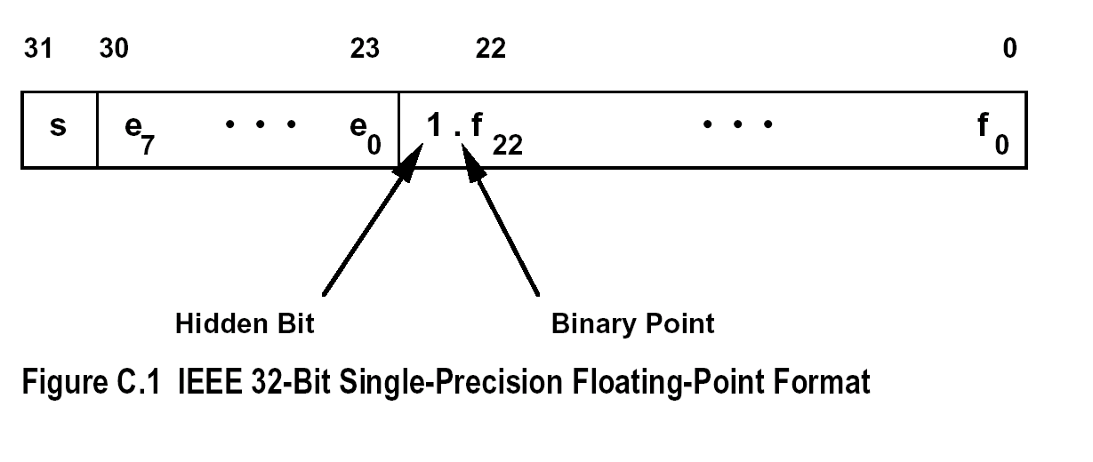
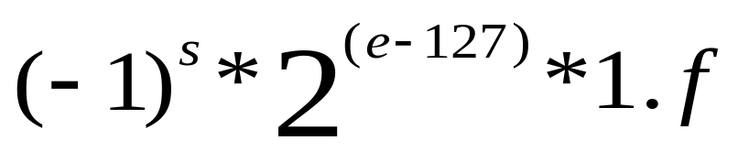

IEEE单精度浮点格式
各个符号意义如下：
s代表数的符号，0为正，1为负；
e是指数阶码，8位，视作无符号数( 0 < e < 255)；
ƒ 是尾数的分数部分，共23位。

Slide 11

IEEE单精度浮点格式
定义了四种情况 ：
1. 规格化数，当0 < e < 255时，上述浮点数的数值为；
2. 非规格化数，当e = 0，但 ƒ≠ 0时，代表比最小的规格化浮点数还要小的数，其数值为；
3.无效数NaNs，当e = 255，但 ƒ≠ 0时，代表一个无效数。一次无效的数值运算就会产生NaN，例如（（+inf）+（-inf））；
4. 无穷大数inf，当e = 255， ƒ = 0时，代表无穷大。

Slide 12
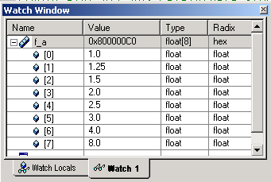
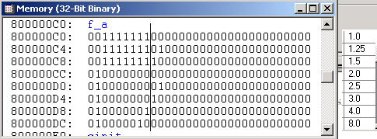
IEEE单精度浮点数据例子
2.5 ＝ 2^1 × 1.25
= 2^1 × 1.5
5.5 = ?
5.5 ＝ 1.375 ×4
0.375 ＝ 0.25 ＋ 0.125
=1/4 ＋ 1/8 ＝ 2^(-2) + 2 ^(-3)

Slide 13
字符型数据
C语言的字符型数据包括
字符(char): ‘a’
字符串(string) : “Windows”
字符型数据的存储
字符的ASCII码：0～255。
P384 附录F。
0～127标准；128～255 IBM-PC专用
Notes:
计算机发明后，为了在计算机中表示字符，人们制定了一种编码，叫ASCII码。ASCII码由一个字节中的7位(bit)表示，范围是0x00 - 0x7F 共128个字符。
后来他们突然发现，如果需要按照表格方式打印这些字符的时候，缺少了“制表符”。于是又扩展了ASCII的定义，使用一个字节的全部8位(bit)来表示字符了，这就叫扩展ASCII码。范围是0x00 - 0xFF 共256个字符。
中国人利用连续2个扩展ASCII码的扩展区域（0xA0以后）来表示一个汉字，该方法的标准叫GB-2312。后来，日文、韩文、阿拉伯文、台湾繁体（BIG-5）......都使用类似的方法扩展了本地字符集的定义，现在统一称为 MBCS 字符集（多字节字符集）。这个方法是有缺陷的，因为各个国家地区定义的字符集有交集，因此使用GB-2312的软件，就不能在BIG-5的环境下运行（显示乱码），反之亦然。
为了把全世界人民所有的所有的文字符号都统一进行编码，于是制定了UNICODE标准字符集。UNICODE 使用2个字节表示一个字符(unsigned shor int、WCHAR、_wchar_t、OLECHAR)。这下终于好啦，全世界任何一个地区的软件，可以不用修改地就能在另一个地区运行了。虽然我用 IE 浏览日本网站，显示出我不认识的日文文字，但至少不会是乱码了。UNICODE 的范围是 0x0000 - 0xFFFF 共6万多个字符，其中光汉字就占用了4万多个.

Slide 14
字符型常量
如 ‘a’ ‘A’ ‘?’ ‘\n’ ‘\101’
    字符常量的值：该字符的ASCII码值
    转义字符:反斜线后面跟一个字符或一个代码值表示
如 ‘A’——65， ‘a’——97，
‘0’——48 , ‘\n’——10
例 转义字符举例(ch2_001.c,ch2_004.c)
main()
{
printf("\101 \x42 C\n");
printf("I say:\"How are you?\"\n");
printf("\\C Program\\\n");
printf("Turbo \'C\'");
}
    转义字符及其含义：
例:
‘A’-------’\101’-------’\x41’--------65
如 ‘\101’ -----------‘A’ ‘\012’ -----------’\n’
‘\376’ -----------’’ ‘\x61’ -----------’a’
‘\60’ -----------’0’ ‘\483’ ----------(×)
转义字符
含义
转义字符
含义
运行结果：(屏幕显示)
A B C
I say:”How are you?”
\C Program\
Turbo ‘C’
\n
换行
\t
水平制表
\v
垂直制表
\b
退格
\r
回车
\f
换页
<
\a
响铃
\\
反斜线
\‘
单引号
\“
双引号
\ddd
3位8进制数代表的字符
\xhh
2位16进制数代表的字符

Slide 15
字符型变量、字符串常量和字符数组
字符型变量用于存放字符
char c1, c2;
c1 = ‘A’;
c2 = ‘B’;
字符串常量：字符序列
“ABC”
C语言对字符串常量的长度不加限制；
字符数组→字符串变量
C语言没有专门的字符串变量

Slide 16
  字符串常量
    定义：用双引号(“”)括起来的字符序列
    存储：每个字符串尾自动加一个 ‘\0’ 作为字符串结束标志
例 字符串“hello”在内存中
h e l l o \0
例 空串 “”
\0
    字符常量与字符串常量不同
例 ‘a’
a
“a”
a \0
例: char ch;
ch=‘A’;
例: char ch;
ch=“A”;

Slide 17
指针与指针变量
变量的3个属性：
– 变量名称：编程时使用（进行编程）
– 变量的值：程序运行时使用（进行运算）
– 变量地址：程序运行时，要将变量的值保存在计算机的存储单元中，每个存储单元都有唯一的内存地址。变量在内存中占据的存储单元的地址就是变量的地址。
指针：变量的地址
一般变量：存储变量的值
指针变量：保存变量地址的变量

Slide 18
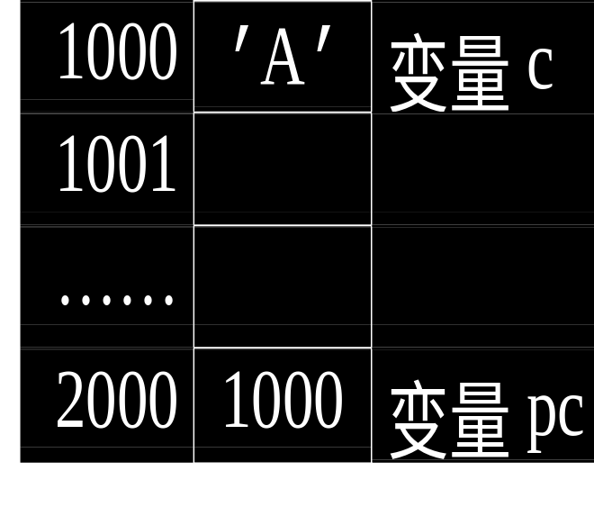
指针变量说明：
  数据类型 * 变量名；
例：有变量说明语句：char c='A'; 若变量c在内存中对应的地址为1000；
* 变量名称：c，类型为char，占用1个字节
* 变量c的值： 字母’A’
* 变量c的地址：1000
若有：char * pc;
则称指针变量pc是char型指针
pc=&c; /* &取c的地址 */
则称指针变量pc指向变量c

Slide 19
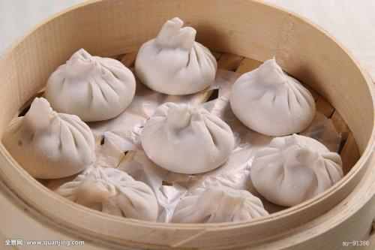

1屉-8个-8bit
第几层
几→地址

Slide 20
变量说明的基本概念
变量：在程序运行过程中允许改变的量
变量的说明格式：
[类型修饰符] 类型说明符 变量列表；
例如：int i;
char ch, str;
long k=1, m=0x12345678;
  double x, y=1;
变量说明意味着确定了：
该变量占用内存单元的数量，
数据在内存的表示方式，
数据的取值范围。

Slide 21
变量赋初值
变量在说明之后，没有固定的初始值，要先赋值（给定一个初始值），后使用。
变量赋初值
将变量说明与赋初值合一，在说明变量时同时完成。
实例
char cc = 'a', dd = '\n' ;
int x = 10, y = -10, z;
double try = 28.5, w = 1e10;

Slide 22
C语言的基本数据类型小节
int：长度根据CPU来确定；字长
char：固定，8bit
float：32位
short：16位
long：根据编译器来确定；32,40bit,64bit；
double：64位
前面，如何描述数据；下面的内容是如何操作、运算和处理数据。

Slide 23
算术运算与赋值运算
C语言中的运算规则包括：
运算符：描述对数据进行运算的特殊符号
表达式：数据对象+运算符
运算过程：一个表达式中，多个运算执行的先
后次序。优先级和结合方向
难点：结合方向：自左至右（常见）;自右至左(2,14)
Notes:
优先级：同一个表达式中，不同（优先级）运算符进行计算时的先后次序
结合方向：同一个表达式中，相同优先级运算符进行计算时的先后次序

Slide 24
运算符简介
算术运算符：（+ - * / % ++ --）
关系运算符：（< <= == > >= !=）
逻辑运算符：（（！ && ||）
位运算符 ：（<< >> ~ | ^ &）
赋值运算符：（= 及其扩展）
条件运算符：（?:）
逗号运算符：（,）
指针运算符：（* &）
求字节数 ：（sizeof）
强制类型转换：（类型）
分量运算符：（. ->）
下标运算符：（[]）
其它 ：（( ) -）
C
运
算
符

Slide 25
运算对象的数目
◆ 单目运算: ++ --
◆ 双目运算: + - * /
◆ 三目运算: 条件运算符：（?:）
目：进行运算时需要的操作数的数量

Slide 26
  学习运算符应注意：
    运算符功能
    与运算量关系
      要求运算量个数
      要求运算量类型
    运算符优先级别
    结合方向
    结果的类型

Slide 27
1. 算术运算符
运算符（双目运算符/单目运算符）
+ 加法运算 12 正值运算 14
- 减法运算 12 负值运算 14
* 乘法运算 13
/ 除法运算 13
% 求余运算 13
优先级：* / % 同级（高），+ - 同级（低）
结合性：相同优先级运算符进行运算时的次序
自左向右（标记为 → ）

Slide 28
算术运算实例
1.参加运算的对象都是int型，结果截取为int型
10/3 11/3
  10.0/3 11/3.
  1/2 1./2
  10/5*3 10/(5*3)
=3
=3
=3.3333
=3.66667
=0
=0.5
=6
=0
2.求余运算的对象必须是整型：整数除法的余数。
9%3 1%3
  10%3 10%-3
  -10%3 -10%-3
=0
=1
=1
=1
=-1
=-1
  如果：X%y ＝ remainder；X/y ＝ quotient；
  则：X ＝ y×quotient + remainder

Slide 29
2. 关系运算符
运算符（双目运算符 → ）
> 大于 10
>= 大于等于 10
< 小于 10
<= 小于等于 10
== 等于 9
!= 不等于 9
优先级：> >= < <=同级(高)，!= ==同级(低)
关系运算的结果应该为逻辑型“真”或“假”
C语言中没有逻辑型，将逻辑型数值化处理，
用整型1表示“真”，用整型0表示“假”。

Slide 30
关系运算实例
实例
逻辑表达式 7>5 的值是 1，5>7 的值是 0。
已知：int a=13, b=2, c=1;
  a>b
  a<=b
  a!=b
  a==b
  (a>b)==c
  a>b==c
  a-b==c
成立， 结果为 1
不成立，结果为 0
成立， 结果为 1
不成立，结果为 0
结果为 1
与上面等价，结果为 1
等价于(a-b)==1，结果为 0
❒
如何判断数学中的逻辑关系：0≤a≤9？
0<=a<=9
？
等价于(0<=a)<=9
结果恒为1

Slide 31
3. 逻辑运算符
逻辑运算要求运算对象为“真”（非0）或“假”（0）；
运算符
&& 逻辑与(双目) 5 （→）
¦¦ 逻辑或(双目) 4 （→）
! 逻辑非(单目) 14 （←）
逻辑运算关系
逻辑运算真值表
a b !a !b a&&b a||b
1 1 0 0 1 1
1 0 0 1 0 1
0 1 1 0 0 1
0 0 1 1 0 0
Notes:
a =10;
B = !!a; //B=1

Slide 32
实例：比较下列两个逻辑表达式的执行过程
式1 y ¦¦ b && y ¦¦ a
结果
结果
式2 ( y ¦¦ b ) && ( y ¦¦ a )
结果 结果
例：要判断 0≤ x ≤9 是否成立：
( 0 <= x ) && ( x <= 9 )
如果没有括号：0 <= x && x <= 9
等价

Slide 33
4. 位运算符
运算符
>> 按位右移(双目) 11 （→）
<< 按位左移(双目) 11 （→）
& 按位与 (双目) 8 （→）
∧ 按位异或(双目) 7 （→）
¦ 按位或 (双目) 6 （→）
～ 按位反 (单目) 14 （←）
真值表
a b a∧b ~a ~b
0 0 0 1 1
0 1 1 1 0
1 0 1 0 1
1 1 0 0 0

Slide 34
实例：已知：int x=7,y=10,z=1; 设字长为8位
x&y =
x&z =
x ¦ y =
y ¦ z =
x ^y =
~ x =
– x =
x<<2 =
y>>2 =
x>>2 =
2 (0000 0111 & 0000 1010 = 0010)
1 (0000 0111 & 0000 0001 = 0001)
15 (0000 0111 ¦ 0000 1010 = 1111)
11 (0000 1010 ¦ 0000 0001 = 1011)
13 (0000 0111 ^ 0000 1010 = 1101)
–8 ( ~ 0000 0111 ) = 1111 1000
–7
28 (0000 0111 << 2 = 0001 1100)
2 (0000 1010 >> 2 = 0000 0010)
1 (0000 0111 >> 2 = 0000 0001)

Slide 35
说明
关于>>：右移一位 = 缩小 1/2
关于<<：左移一位 = 扩大 2 倍
关于~：
因为： ~ x = 按位求反 = 求反运算
求负 = 求补 = 求反 + 1
所以： 求反 = 求负 – 1
~ x = -x -1
~7 = –8 ~(–8) = 7
注意：
1.位运算是对二进制的位进行运算
2.只能对int型、char型和long型进行位运算

Slide 36
5. 自增自减运算符
运算符（单目 ← ）
++ 自增 14
– – 自减 14
++和– –为单目运算，只能作用于变量
只能对int、char、long和指针变量进行运算
功能：
++x <==> x=x+1
– –x <==> x=x–1 (前缀)
x++ <==> x=x+1
x– – <==> x=x–1 (后缀)
Notes:
指针变量的++,--；是很特殊的；按数据类型存储单元数增加或减少

Slide 37
自增(自减)有前缀和后缀之分。
前缀形式: 先自增(自减)再引用
后缀形式: 先引用再自增(自减)
前缀与后缀的区别：
y=++x; <==> x=x+1; y=x;
x先加1再赋值
y=x++; <==> y=x; x=x+1;
x先赋值再加1

Slide 38
实例
(1) ++i; i++;
因为在表达式中没有其它运算，结果一样。
(2) x=1; y=++x;
结果: x=2,y=2 y=++x; <==> x=x+1; y=x;
在做赋值运算之前，x先加1，然后将x赋给y
(3) x=1; y=x++;
结果: x=2,y=1 y=x++; <==> y=x; x=x+1;
先将 x 赋值给 y ,然后 x 再加1

Slide 39
6. 赋值与赋值组合运算符
运算符（双目 ← ）
赋值运算： = 2
赋值组合运算：e₁ op= e₂ 2
等价于：e₁ = e₁ op (e₂)
其中：op为下列10个运算符之一
  + – * / % << >> | & ∧
e₁为可以进行赋值操作的变量
e₂为合法的表达式
例：x += 2; <==> x = x + 2;
x *= y+1; <==> x = x * ( y+1);
不等价 x = x * y+1;
x >>= 2; <==> x = x >> 2;

Slide 40
7. 条件运算符
运算符（三目 ← ）
e₁ ? e₂ : e₃
功能：如果表达式e₁成立（e₁值为非0），则执行表达式e₂；否则（表达式e₁不成立），执行表达式e₃
成立
不成立
判断e₁ ?
执行e₂
执行e₃
例：max = (a>b) ? a : b; 求变量a与b的最大值
min = (a<b) ? a : b; 求变量a与b的最小值

Slide 41
8. 指针运算符
运算符（单目 ← ）
& 取变量的地址 14
* 取指针变量（所指向）的内容 14
注意：
运算符 & 和“位与”运算是同一符号；
运算符 * 和“乘”运算是同一符号。
只能从程序的上下文来区分运算符 & 和运算符 * 的实际意义。

Slide 42
指针运算实例
实例：已知：int x=2, y, *px;
x为一般变量，px为指针型变量
px
2
x
10
px = &x; 取变量x的地址赋值给指针px
又称为让px指向变量x
x=10;
<==> *px = 10; 也称为间接访问
y=x;
<==> y = *px; 取指针px的内容
<==> y = *px * 100;
<==> x = y * 10;
<==> ++ * px
<==> (* px)++； 括号不能省略
(14th级运算符←)
y=x * 100;
*px=y*10;
++x;
x++;
若px已经指向x，则可以用 *px 代替变量 x

Slide 43
9. 其它运算符
运算符
. 取结构/联合的成员 15
–> 通过指针取结构/联合的成员 15
( ) 改变表达式中的优先级关系 15
[ ] 数组下标 15
， 逗号，表达式从左向右顺序计算 1
(type) e 将e的数据类型强制转换为type 14
sizeof (opr) 求opr所占用的内存的字节数 14
结构
数组

Slide 44
实例：
已知：int x,y,z;
y = ( x=10, x+1);逗号运算符
答案：先执行x=10，然后再执行y = x+1
y=11, x=10
z = sizeof(int);
答案：z=2 求int型数据占用的内存字节数量
z = sizeof(x);
答案：z=2 求变量x占用的内存字节数量

Slide 45
运算符的优先级与结合性
按运算符的优先级分为15级
按运算符的结合性分为2种
自左向右结合 自右向左结合
优先级不同时：运算符优先级的高低决定了进行运算的先后次序。
优先级相同时：同优先级运算符的运算次序由结合性决定。
例如：四则运算中的“先乘除，后加减”反映了运算符的优先级；“同级运算从左至右”反映了乘/除运算（加/减运算）的结合性。

Slide 46
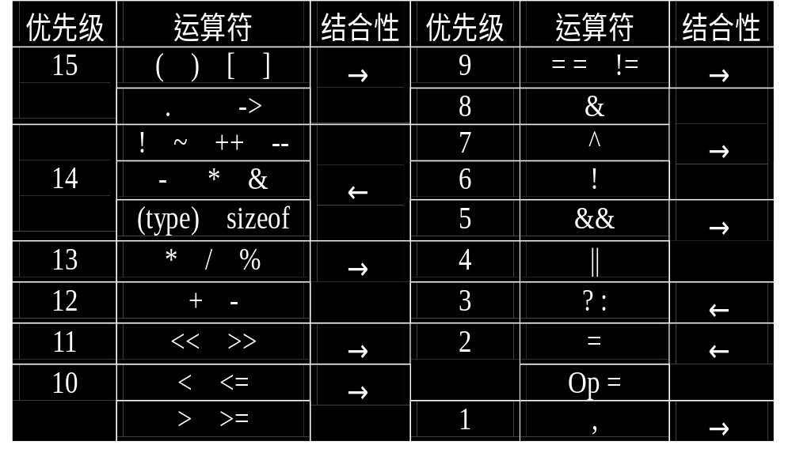
运算符优先级表

Slide 47
数据类型转换
不同数据类型的数据/变量进行混合运算时，需要进行数据类型转换
转换方式有两种：
  “显式的”类型转换
  “隐式的”类型转换
“显式的”类型转换采用强制类型转换运算符(type)
“隐式的”类型转换是Ｃ语言按照一定的类型转换规则自动进行的转换

Slide 48
数据类型转换
“隐式的”类型转换规则
1、运算中将所有char型数据都转换成int型，float型转换成double型。
2、低级类型服从高级类型，并进行相应的转换
        double float
        long
        unsigned
        int char
  3、赋值运算以赋值运算符左边变量的类型为准，即赋值运算符右端值的类型向左边变量的类型看齐，并进行相应的转换。

Slide 49
数据类型转换实例
例：int a,j,y; float b; long d; double c;
则： y = j + a + a * b - c / d;
其运算次序和隐含的类型转换为：
①计算a*b，运算结果为double型。
②再计算c/d，结果为double型。
③计算j+a，结果为整型。
④将第1步和第3步的结果相加，结果为double型
⑤用第4步结果减第2步结果，结果为double型
⑥给y赋值，先将第５步的结果double型转换为整型（因为赋值运算左边变量y为整型），截掉double型数据的小数部分，压缩成int型。

